Slide 1
Documentation du Web service
By Vincent, Gary & philippe

Slide 2
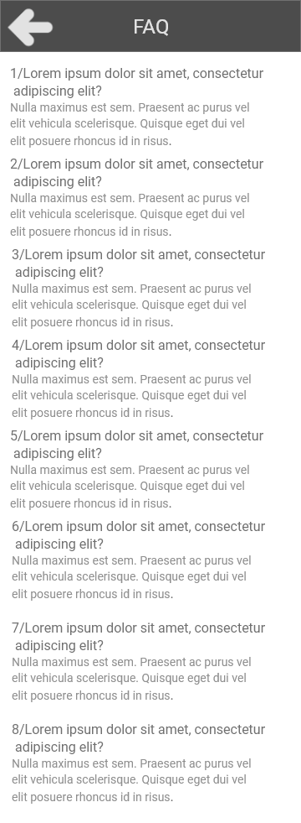
FAQ
Capture d’écran
URL : /FAQ
Action : afficher la page du FAQ
Méthode : get
Entrée : rien
Sortie : <html>

Slide 3
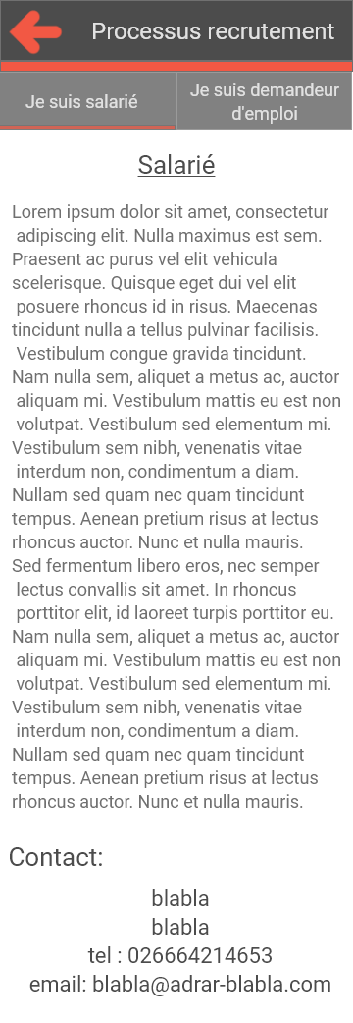
Processus d’inscription (salarié)
URL : /processus/salarie
Action : afficher la page processus salarié
Méthode : get
Entrée : rien
Sortie : <html>

Slide 4
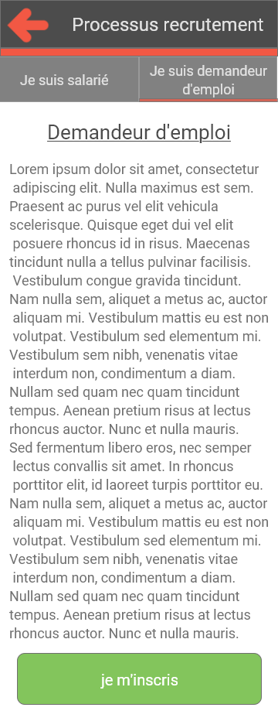
Processus d’inscription (demandeur d’emploi)
URL : /processus/demandeurEmploi
Action : afficher la page processus demandeur d’emploi
Méthode : get
Entrée : rien
Sortie : <html>

Slide 5
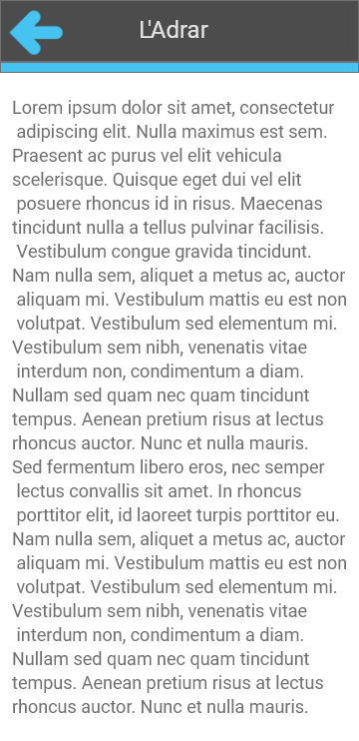
Titre du web service
URL : /adrar
Action : afficher la page ‘adrar’
Méthode : get
Entrée : rien
Sortie : <html>

Slide 6
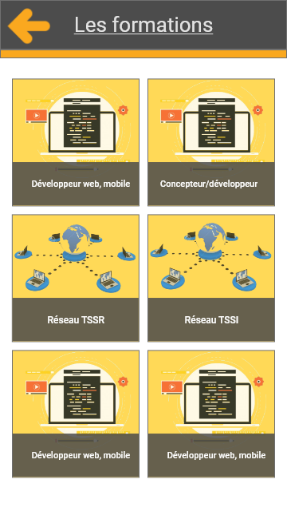
Les formations
URL : /formations
Action : intitulé formation
Méthode : get
Entrée : rien
Sortie : json : formation :
{ ‘intitulé’: ’blabla’,
‘description’: ‘blablablablablablablablablablablabla
Blablablablajlhflkjlhbljgdcfv:kjhfjdl!cxvhlqsvfxl:jqsdmkj,vq:;kqdsjhljfshq,gv,j;k:;fjjmkljvd;ksdnk:csdqyh:kz,jngfc:l;ks,dhbx;dkd;kjqn;djgh:sl;kuxhvq;sj gdbcsdm:uhfblc;j ,eshnf!l:;jgsqfdk;;ijsd;kd,jhnz!s:ljgdbo:sl mizagjd l;ksjgd lk;sqhld ;jh’
}

Slide 7
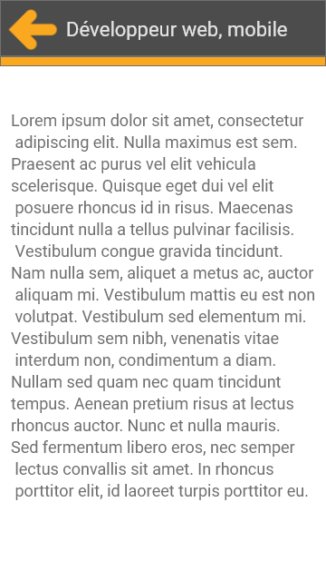
Les formations
URL : /formations/developpeurWeb
Action : formation
Méthode : get
Entrée : intitulé formation
Sortie : json : formation :
{ ‘intitulé’: ’blabla’,
‘description’: ‘blablablablablablablablablablablabla
Blablablablajlhflkjlhbljgdcfv:kjhfjdl!cxvhlqsvfxl:jqsdmkj,vq:;kqdsjhljfshq,gv,j;k:;fjjmkljvd;ksdnk:csdqyh:kz,jngfc:l;ks,dhbx;dkd;kjqn;djgh:sl;kuxhvq;sj gdbcsdm:uhfblc;j ,eshnf!l:;jgsqfdk;;ijsd;kd,jhnz!s:ljgdbo:sl mizagjd l;ksjgd lk;sqhld ;jh’
}

Slide 8
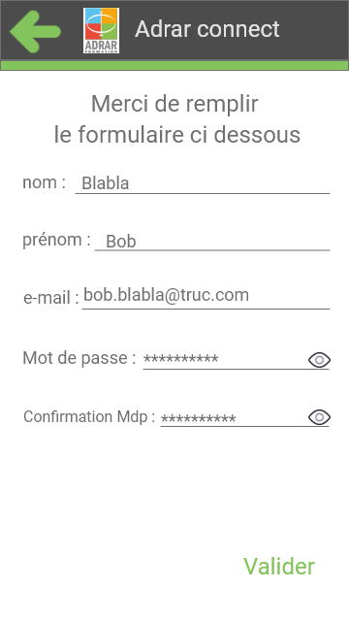
S’inscrire
URL : /inscription
Action : s’inscrire
Méthode : post
Entrée : User
{‘’nom’’:’’ ‘’ , ‘’prénom’’:’’ ‘’ , ‘’e-mail’’:’’ ’’, ‘’mot de passe’’ : ’’ ’’}
Sortie : rien ou erreur si mail existant

Slide 9
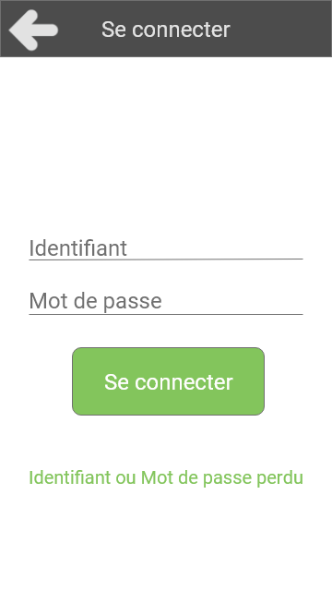
Se connecter
URL : /authentification
Action : se connecter a son compte
Méthode : post
Entrée : ‘email’ + ‘mdp’
Sortie : rien ou erreur identifiant/mdp

Slide 10
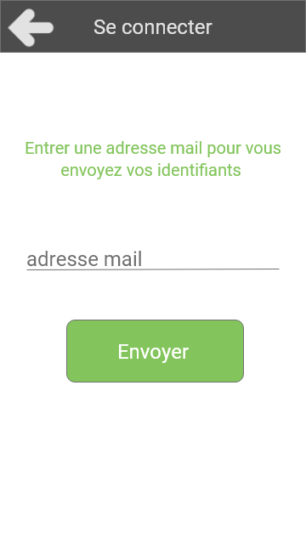
Mot de passe perdu
URL : /mdpPerdu
Action : se connecter a son compte
Méthode : post
Entrée : ‘email’ + ‘mdp’
Sortie : rien ou erreur identifiant/mdp

